Slide 2
الرحيم الغفور التواب الجبار المتكبر المغيث الجليل الرزاق الكريم

Slide 3
الذي يجيب عباده ويزيل عنهم الشدة

Slide 4
الاستغاثة لا تكون إلا بالله - بينما الاستعانة تكون بالله وبالناس

Slide 5
إرسال المطر، لامدادهم بأسباب الحياة
خلق الدواء، لشفاء المرضى
خلق الشمس والقمر، لمعرفة الوقت والاتجاهات

Slide 6
ليختبر إيمانهم - وليمحو سيئاتهم ويزيد حسناتهم ويرفع درجاتهم

Slide 8
إنزال المطر عليهم
ـ أغيث الملهوف
ـ أقدم المساعدة والمعونة للآخرين

Slide 9
ـ الاستغاثة دعاء ، والدعاء عبادة ، ولا تكون العبادة إلا لله، وكذلك الاستغاثة

Slide 10
شكراً لكم

Slide 12
التعوذ بالله من الشيطان الرجيم
تغيير حالة الغاضب إن كان واقفا فيجلس
الوضوء
التعود على العفو والمسامحة

Slide 13
عندما يسخر أحد مني :
أعتزلهم وأدعو الله لهم بالهداية
ـ عندما يتلف أحدهم ممتلكاتي:
أصبر، وأعرفه خطأه وأسامحه

Slide 14
ـ حلم النبي صلى الله عليه وسلم وعدم دعائه عليهم بالهلاك رغم إذايتهم له
ـ رحمة الله بعباده وحلمه عليهم رغم ذنوبهم ومعاصيهم

Slide 15
الذي يزيل الشدة ويفرج الكرب
يجيب دعاءهم ومضطرهم
الذي يسبل على خلقه النعم الظاهرة والباطنة
كف الغضب والعفو والمسامحة

Slide 16
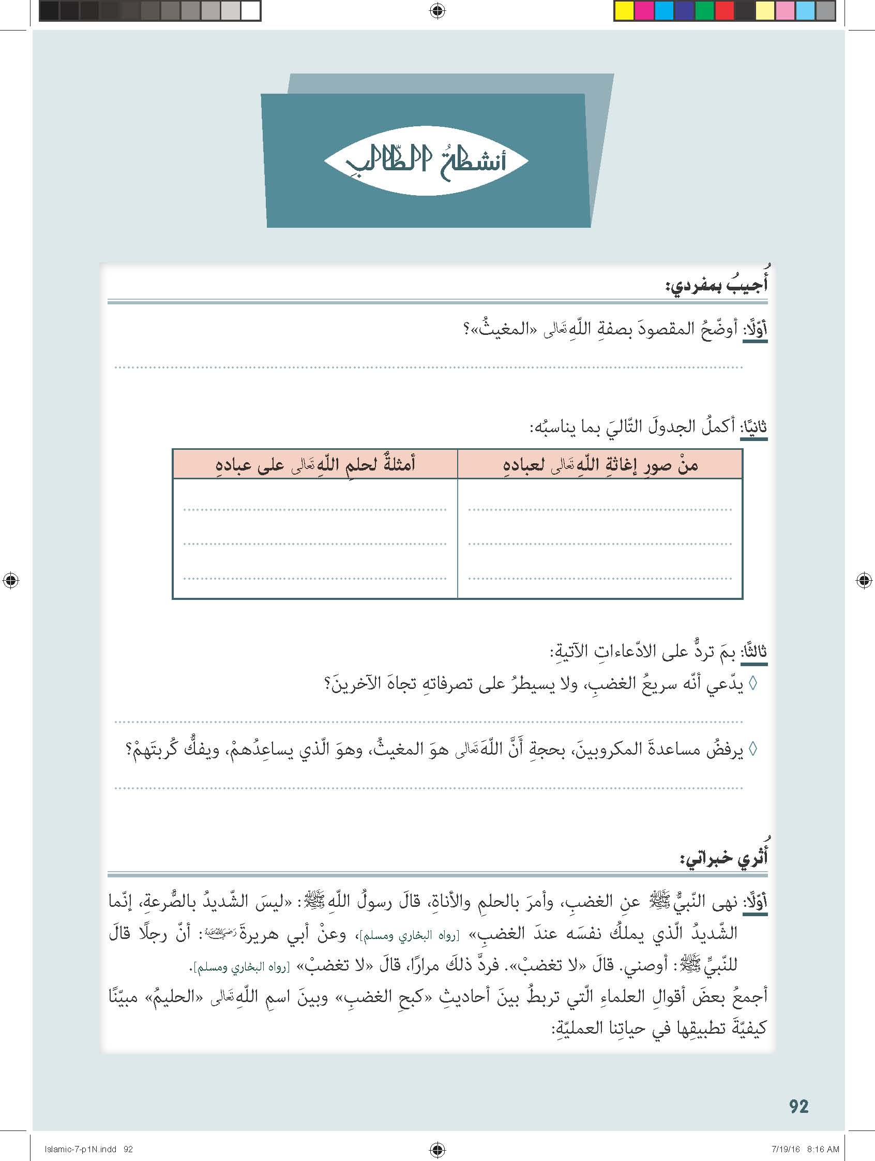
الذي يزيل الشدة ويفرج الكرب عن عباده
إنزال المطر رغم الذنوب | نجاة يونس من بطن الحوت
عدم إهلاكهم رغم الشرك | إنزال المطر عام الرمادة
يرزقهم وهم يعبدون غيره | إرسال الريح في غزوة الأحزاب
بل يستطيع السيطرة على نفسه وهي القوة الحقيقية
كما أن الله أمرنا بمد يد المساعدة للآخرين

Slide 17
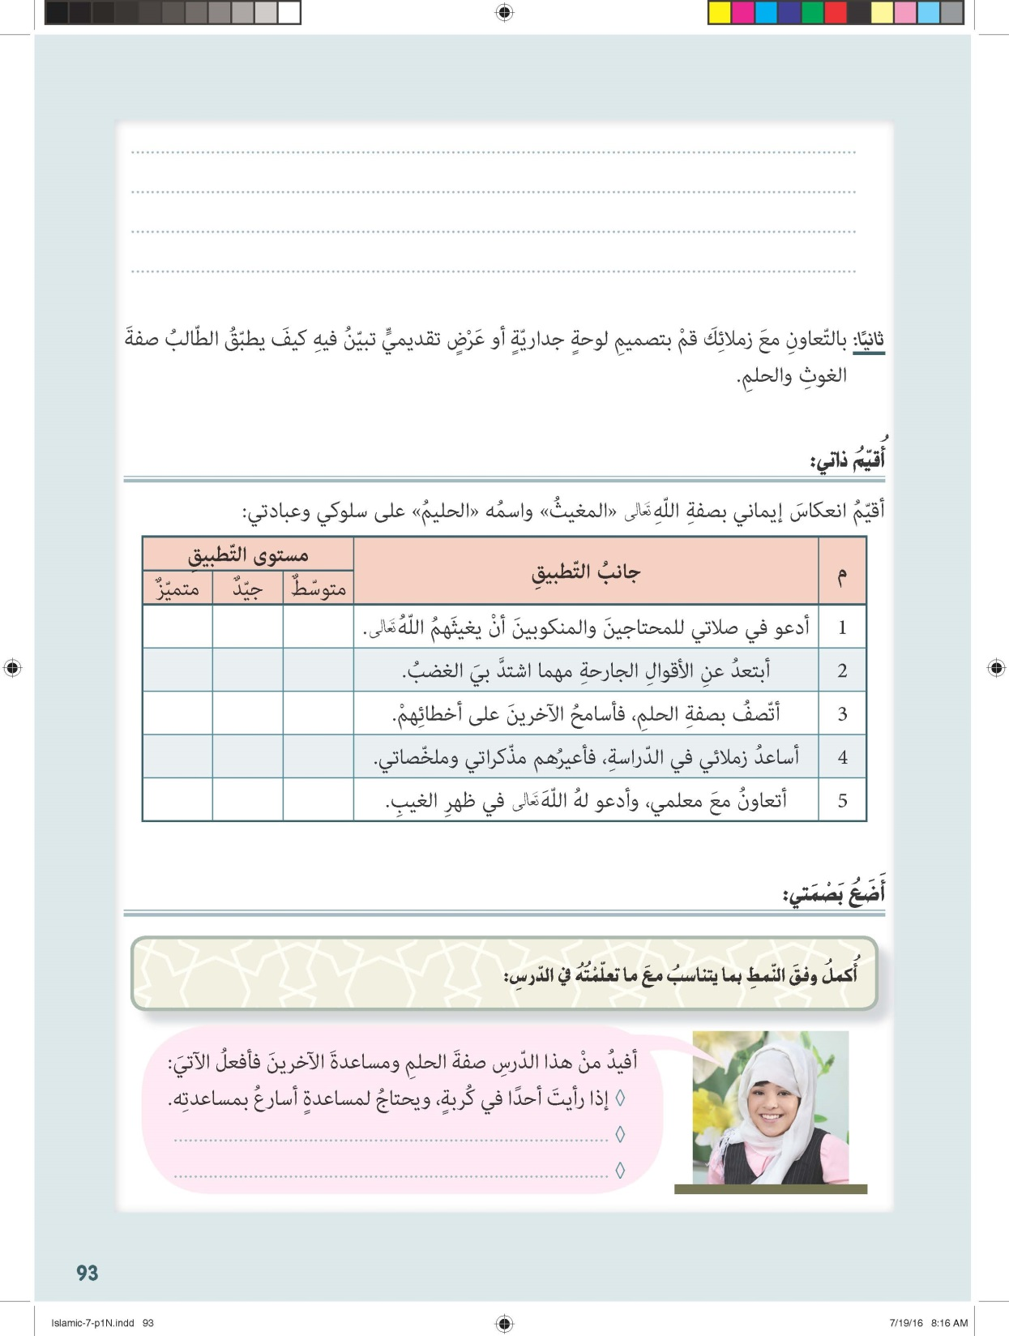

Slide 18
شكراً لكم

